Slide 1


Slide 2
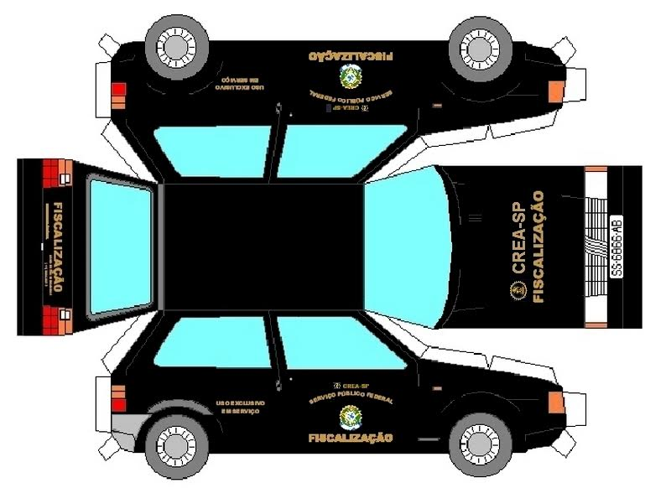

Slide 3
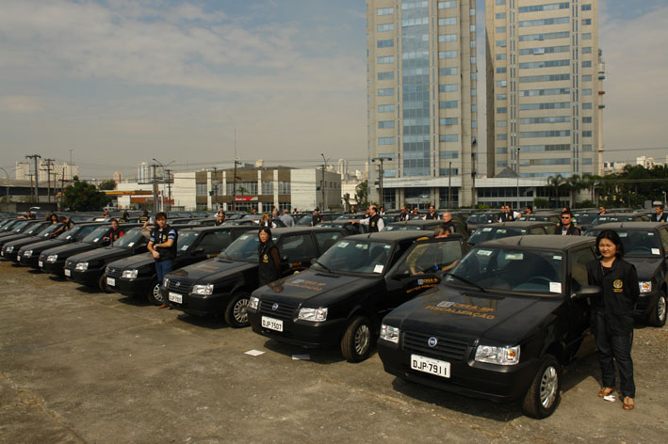
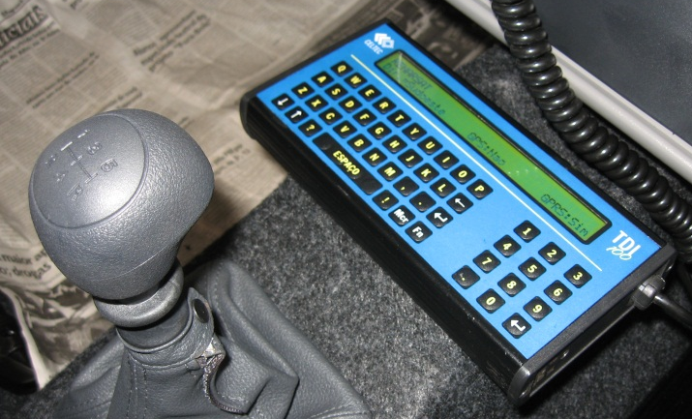
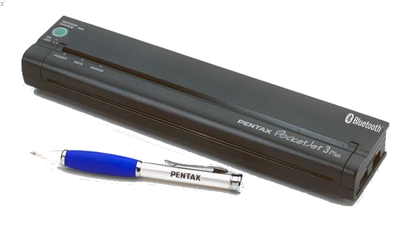
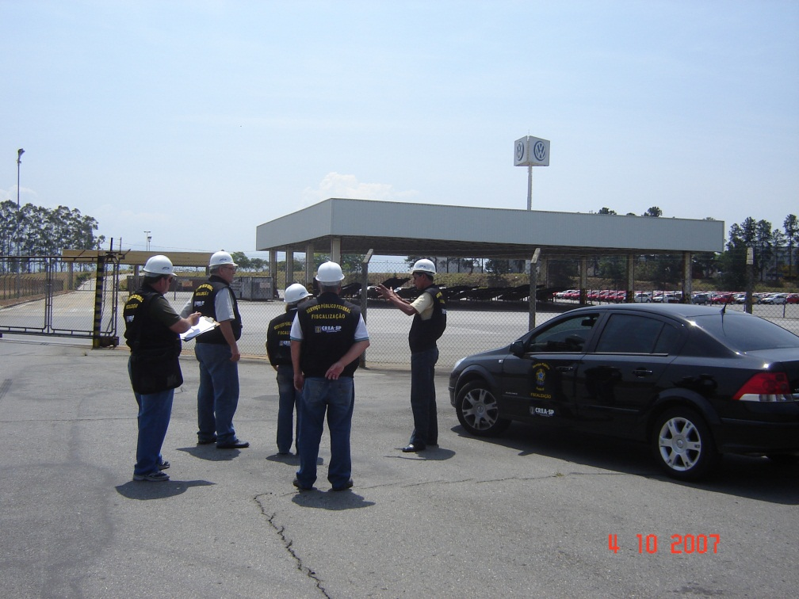
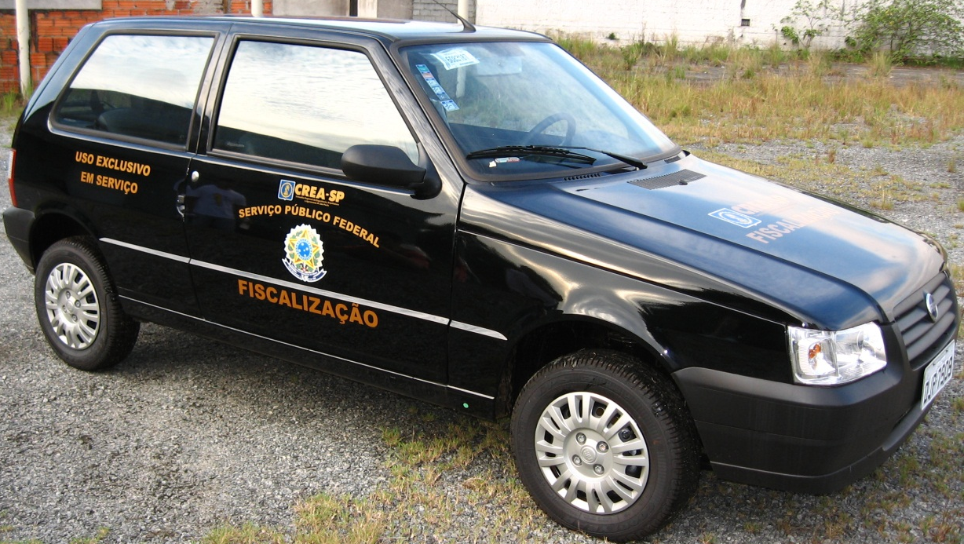
VALORIZAÇÃO PROFISSIONAL
FISCALIZAÇÃO ATUANTE

Slide 4
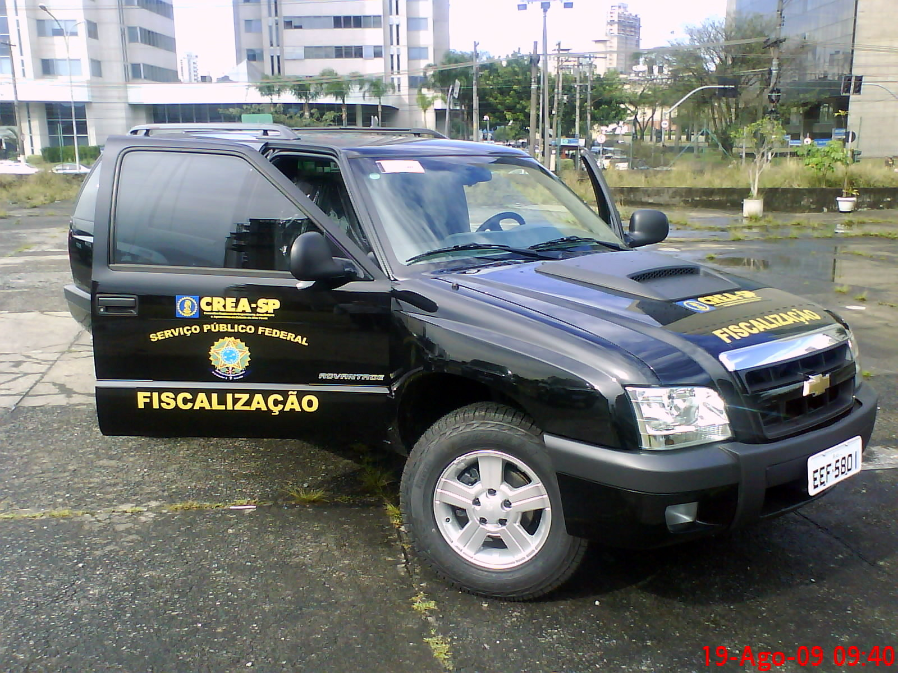
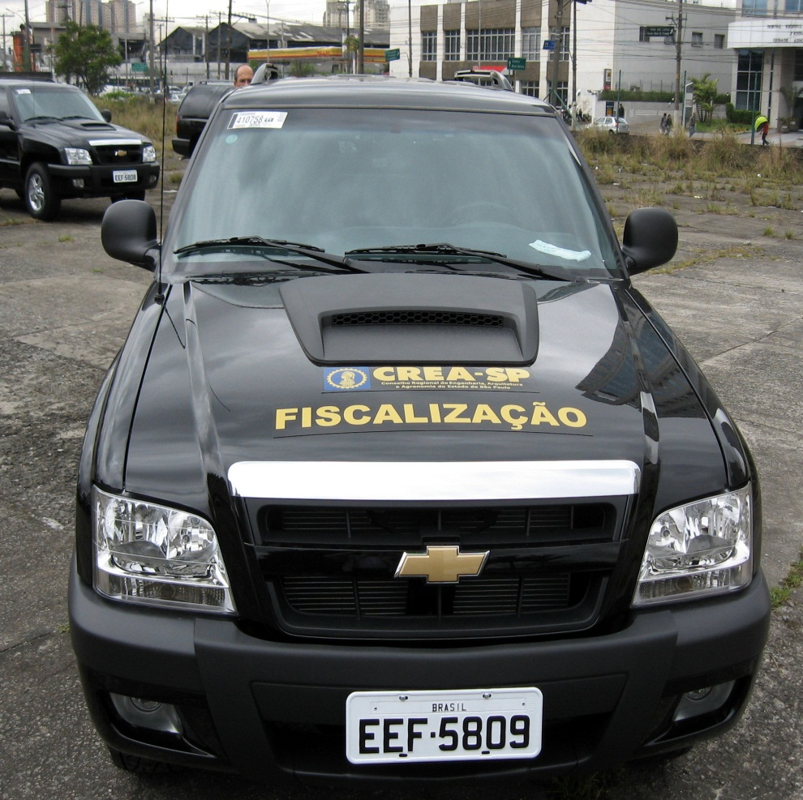
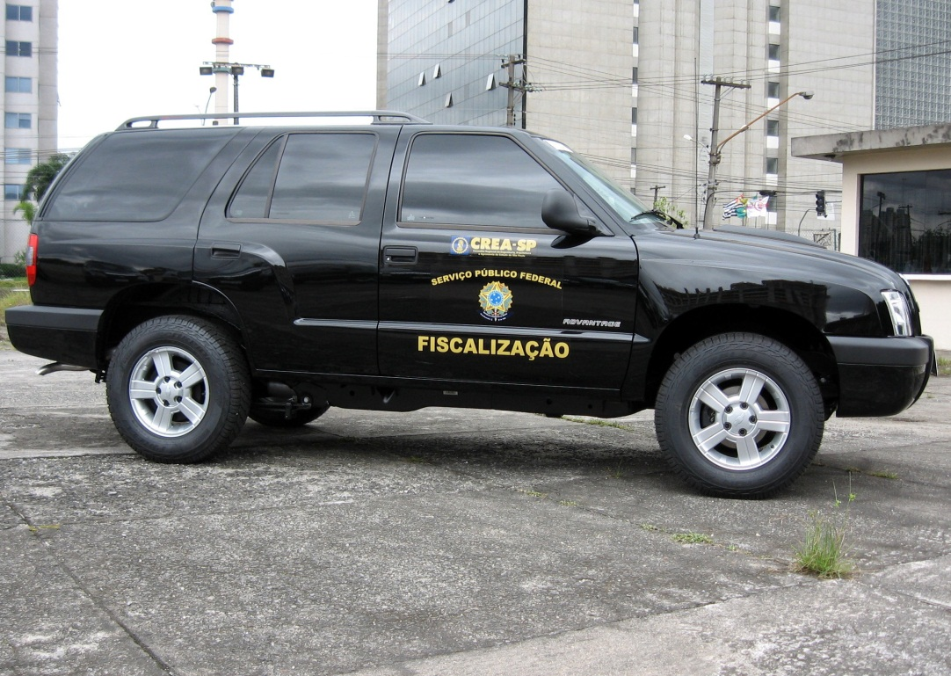
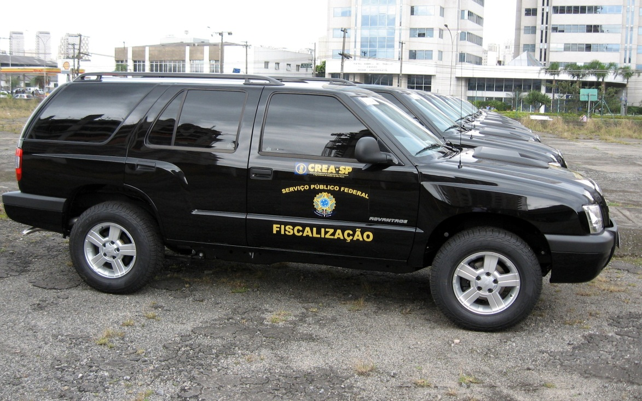
12 VIATURAS ENTREGUES EM AOS GERENTES REGIONAIS EM AGOSTO DE 2009

Slide 5
O eixo do sistema:
S O C I E D A D E
Confea
Mútua
Crea
Entidades de Classe
Instituições de Ensino

Slide 6
NORMATIZA a fiscalização do exercício profissional e JULGA os processos em última instância.
Confea:
FISCALIZAM, com base nas normas e orientações emanadas do Confea, bem como o constante em leis e decretos, o exercício profissional e JULGAM em 1ª e 2ª instâncias.
Creas:
Objetivo precípuo do Sistema :
Preservar o cumprimento ético e garantir a efetiva participação de profissional habilitado nas obras e serviços, visando a defesa da sociedade.

Slide 7
Atribuições Profissionais
Lei 5.194, de 1966
Art. 1º - As profissões de engenheiro e engenheiro-agrônomo são caracterizadas pelas realizações de interesse social e humano que importem na realização dos seguintes empreendimentos:
a) aproveitamento e utilização de recursos naturais;
b) meios de locomoção e comunicações;
c) edificações, serviços e equipamentos urbanos, rurais e regionais, nos seus
aspectos técnicos e artísticos;
d) instalações e meios de acesso a costas, cursos, e massas de água e extensões terrestres;
e) desenvolvimento industrial e agropecuário.

Slide 8
Atribuições Profissionais
Lei 5.194, de 1966
Art. 7º- As atividades e atribuições profissionais do engenheiro e do engenheiro-agrônomo consistem em:
a) desempenho de cargos, funções e comissões em entidades estatais, paraestatais, autárquicas e de economia mista e privada;
b) planejamento ou projeto, em geral, de regiões, zonas, cidades, obras, estruturas, transportes, explorações de recursos naturais e desenvolvimento da produção industrial e agropecuária;
c) estudos, projetos, análises, avaliações, vistorias, perícias, pareceres e divulgação técnica;
d) ensino, pesquisa, experimentação e ensaios;
e) fiscalização de obras e serviços técnicos;
f) direção de obras e serviços técnicos;
g) execução de obras e serviços técnicos;
h) produção técnica especializada, industrial ou agropecuária.
Parágrafo único - Os engenheiros, arquitetos e engenheiros-agrônomos poderão exercer qualquer outra atividade que, por sua natureza, se inclua no âmbito de suas profissões.
DN 106, de 2015
Conceitua o termo “Projeto” e define suas tipificações

Slide 9
Lei 5.194, de 1966
Art. 24 - “A aplicação do que dispõe esta Lei, a verificação e a fiscalização do exercício e atividades das profissões nela reguladas serão exercidas por um Conselho Federal de Engenharia e Agronomia (Confea), e Conselhos Regionais de Engenharia e Agronomia (Crea), organizados de forma a assegurarem unidade de ação”.

Slide 10
ÁGUA É VIDA
ENERGIA É RIQUEZA
Orgãos Consultivos do Confea
  O Confea, assim como os Creas, tem como instâncias consultivas as Coordenadorias Nacionais de Câmaras Especializadas: Agronomia; Agrimensura; Engenharia Civil; Engenharia Elétrica; Engenharia Florestal; Engenharia Industrial; Engenharia Química; Segurança do Trabalho; Geologia e Minas e Comissão de Ética dos Creas;
  O Confea atua ainda junto com dois colegiados: Colégio de Presidentes (CP) e Colégio de Entidades Nacionais (Cden).

Slide 11
MANUAL DE FISCALIZAÇÃO:
I. APRESENTAÇÃO, II. MISSÃO INSTITUCIONAL DO SISTEMA CONFEA/CREA, III. PERFIL DAS MODALIDADES PROFISSIONAIS VINCULADAS AO SISTEMA CONFEA/CREA , IV. A VERIFICAÇÃO DO EXERCÍCIO PROFISSIONAL, V. O AGENTE FISCAL , VI. INSTRUMENTOS DE FISCALIZAÇÃO, VII. ESTRATÉGIAS DE FISCALIZAÇÃO, VIII. INFRAÇÕES E PENALIDADES, IX. BASE LEGAL PARA A FISCALIZAÇÃO DO EXERCÍCIO PROFISSIONAL, X. REFERÊNCIAS BIBLIOGRÁFICAS, XI - GLOSSÁRIO DE TERMOS TÉCNICOS E ADMINISTRATIVOS , ANEXO 1 - FISCALIZAÇÃO EM ÓRGÃOS PÚBLICOS, ANEXO 2 AO ANEXO 9 - PRIORIDADES DE FISCALIZAÇÃO –NAS MODALIDADES, ANEXO 11 – DIRETRIZES NACIONAIS DA FISCALIZAÇÃO.

Slide 12
Número de profissionais
Última atualização em 17/03/2017 05:10:46
Número de Títulos | Total
1 Título: | 1.226.391
2 Títulos: | 96.838
3 Títulos: | 6.620
4 ou mais Títulos: | 474
Total de Profissionais Ativos Cadastrados: | 1.330.323
Notes:
‘

Slide 13
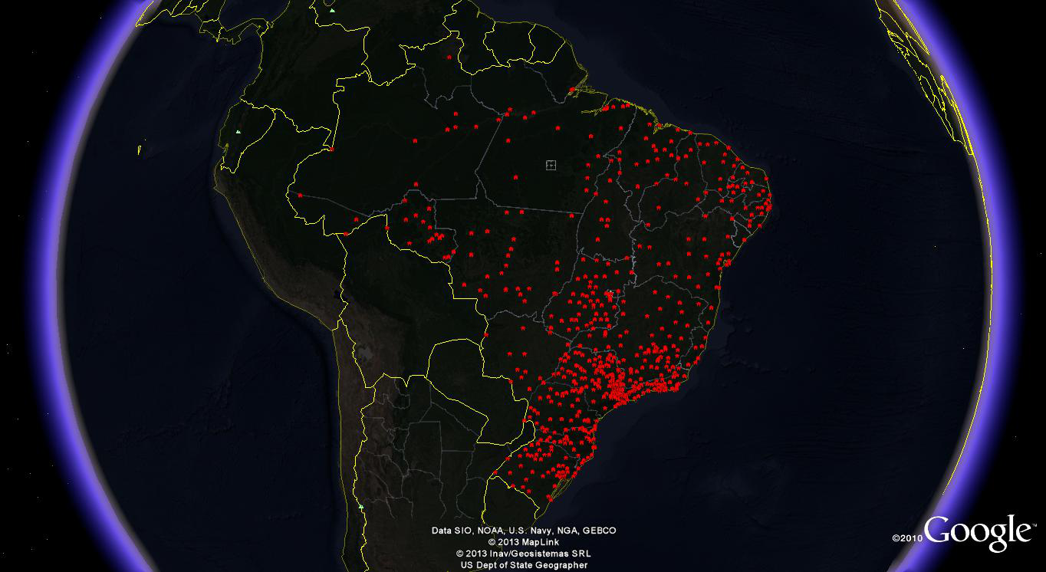

Slide 14

CREA-CE
CREA-MS
CREA-RJ
CREA-AC
CREA-AM
CREA-PA
CREA-PR
CREA-PB
CREA-MG
CREA-MA
CREA-DF
CREA-BA
CREA-AL
CREA-AP
CREA-ES
CREA-PI
CREA-RS
CREA-MT
CREA-PE
CREA-RR
CREA-RN
CREA-SC
CREA-SP
CREA-TO
CREA-RO
CREA-SE
Notes:
14
Fluxo das Informaçoes

Slide 15
Recursos Prodesu – 2012 a 2017
Exceto IV-A e IV-B
Recursos 2012 a 2017 =
r$ 133.264.087,00
Exceto IV-A e IV-B

Slide 16


CREA AC
CREA MA
CREA PR
CREA AM
CREA CE
CREA DF
CREA PA
CREA AP
CREA GO
CREA RJ
CREA-MG
CREA-AL
CREA PB
CREA-MS
CREA BA
CREA MT
CREA PI
CREA TO
CREA RR
CREA SE
CREA RO
CREA PE
CREA SC
CREA RS
CREA RN
CREA SP
CREA ES
Notes:
16
Um único servidor, responsabilizado por todo o Sistema de Integração.
Fácil para qualquer novo Crea que queira aderir ao Sistema.
De fácil implementação, já que teremos que focar todos os nossos esforços tecnológicos em um único lugar.
Também pode parecer ser responsabilidade demais para um único servidor. Mas existem diversas formas de garantir a confiabilidade, autenticidade e estabilidade do servidor.

Slide 17
Trata-se de levantamento de informações realizado pela Controladoria Geral da União – CGU nos seguintes Creas* :
* os Creas que responderam
Crea-AL, Crea-GO, Crea-PI, Crea-AP, Crea-MS, Crea-RS, Crea-BA, Crea-MT, Crea-SC, Crea-CE, Crea-PA, Crea-SE, Crea-DF, Crea-PB, Crea-SP, Crea-ES, Crea-PE,Crea-TO
Esse levantamento foi realizado para subsidiar a elaboração do Relatório de Auditoria sobre as contas do exercício 2015 do Confea (dados 2015 e parte 2016).

Slide 18
Apontamentos do Relatório da CGU :
Baixa efetividade na aplicação de penalidades; e
Ineficácia na fiscalização do exercício profissional:
2.1) Falta de crítica às ARTs recebidas
2.2) Desvalorização do Livro de Ordem
2.3) Fragilidade na Emissão de Certidões de Acervo Técnico (CAT) possibilitando que profissionais de empresas não envolvidas diretamente na execução das obras recebam CAT

Slide 19
Fiscalização – Principais Infrações e Penalidades:
Infrações:
Atuação de leigo – Falta de RT (Multa)
Acobertamento (Multa, advertência reservada, censura pública, podendo levar a suspensão e cancelamento do registro)
Exercício profissional de empresa sem registro (Multa)
Ausência de responsável técnico pela obra, empreendimento ou pessoa jurídica (Multa)
Código de Ética (Advertência, censura pública, suspensão)
Art. 75 (cancelamento do registro)
Falta de ART (Multa, advertência reservada, censura pública)

Slide 20
Lei 5.194, de 1966
Art. 75. O cancelamento do registro será efetuado por má conduta pública e escândalos praticados pelo profissional ou sua condenação definitiva por crime considerado infamante.

Slide 21
RESOLUÇÃO Nº 1.090, DE 3 DE MAIO DE 2017 - DAS DEFINIÇÕES , DO ENQUADRAMENTO , DA INSTAURAÇÃO E CONDUÇÃO DO PROCESSO e DA REABILITAÇÃO PROFISSIONAL .
Em 03 de maio de 2017 o Confea, depois de cinquenta anos, o Confea através da Resolução nº 1.090, de 3 de maio de 2017, regulamentou o artigo 75 da Lei 5.194, de 1966.
Na Fundamentação há alusão às atribuições conferidas pela alínea "f" do art. 27, ao art. 71 da Lei, que estabelece as penalidades aplicáveis por infração e ao art. 75 da Lei nº 5.194, de 1966, que estabelece que o cancelamento do registro, ao inciso XLVII, alínea “b”, do art. 5º, que estabelece a garantia de que não haverá penas de caráter perpétuo e ao art. 5°, inciso LV, da Constituição da República Federativa do Brasil, de 1988, que assegura o direito ao contraditório e à ampla defesa dos litigantes, bem como ao Código de Ética Profissional, adotado pela Resolução n° 1.002, de 26 de novembro de 2002 e à resolução específica que aprova o regulamento para condução do processo ético-disciplinar.

Slide 22
CAPÍTULO II DO ENQUADRAMENTO
Art. 3º São enquadráveis como má conduta ou escândalos passíveis de cancelamento do registro profissional, entre outros, os seguintes atos e comportamentos:
I - incidir em erro técnico grave por negligência, imperícia ou imprudência, causando danos;
II - manter no exercício da profissão conduta incompatível com a honra, a dignidade e a boa imagem da profissão;
III - fazer falsa prova de qualquer dos requisitos para o registro no Crea;
IV - falsificar ou adulterar documento público emitido ou registrado pelo Crea para obter vantagem indevida para si ou para outrem;

Slide 23
CAPÍTULO II DO ENQUADRAMENTO
Continuação do Art. 3º
V - usar das prerrogativas de cargo, emprego ou função pública ou privada para obter vantagens indevidas para si ou para outrem;
VI - ter sido condenado por Tribunal de Contas ou pelo Poder Judiciário por prática de ato de improbidade administrativa enquanto no exercício de emprego, cargo ou função pública ou privada, caso concorra para o ilícito praticado por agente público ou, tendo conhecimento de sua origem ilícita, dele se beneficie no exercício de atividades que exijam conhecimentos de engenharia, de agronomia, de geologia, de geografia ou de meteorologia; e
VII - ter sido penalizado com duas censuras públicas, em processos transitados em julgado, nos últimos cinco anos.
Art. 4º O enquadramento da infração por crime considerado infamante dependerá da apresentação da decisão criminal transitada em julgado.

Slide 24
Atuação junto com Creas e Mútua na Ação sobre a constitucionalidade da ART
Supremo Tribunal Federal proclamou a constitucionalidade de ambas as obrigações tributárias, seja pelo aspecto formal da competência tributária, bem como, pela formação do critério quantitativo do consequente normativo da regra de conduta, segundo as teses firmadas nos Recursos Extraordinários nº. 704.292 (anuidade) e 838.284 (ART), respectivamente.
Posto isto, doravante, a celeuma que pairava sobre a constitucionalidade e legalidade dos atos infralegais ficou dirimida, não pendendo contra os atos administrativos do Confea, editados segundo os preceitos da lei, qualquer vício que macule as receitas deste Sistema de Fiscalização Profissional. (Dr° Holmes / PROJ Confea)

Slide 25
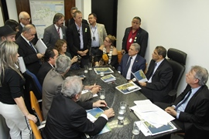
Atuação parlamentar
  O Confea atua junto ao Congresso Nacional, como:
  carreiras essenciais de Estado; Criminalização do exercício ilegal da engenharia e agronomia; Inspeção Técnica de Edificação, importante para a segurança e também de Proteção e Combate a incêndio e ; Federalização do Confea.
A companha Projetos de lei
que interferem nas atribuições dos
Profissionais do Sistema, como o Projeto
de Lei 1016/2015, que impede que
Engenheiros agrônomos continuem
a exercer a Zootecnia.
Notes:
t

Slide 26
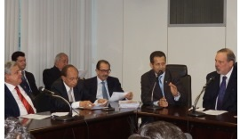
Iniciativas junto à sociedade
  Com o objetivo de buscar soluções para a atual onda de desemprego no setor tecnológico, o Sistema Confea/Crea e Mútua vem participando da Frente Parlamentar Mista da Engenharia, Infraestrutura e Desenvolvimento Nacional.
Notes:
t

Slide 27
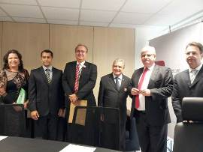
Iniciativas junto à sociedade
O Confea assinou com o Conselho Nacional do Ministério Público (CNMP), acordo de cooperação visando à adaptação de prédios públicos às exigências da Lei de Acessibilidade (Lei nº 10.048/2010).

Slide 28
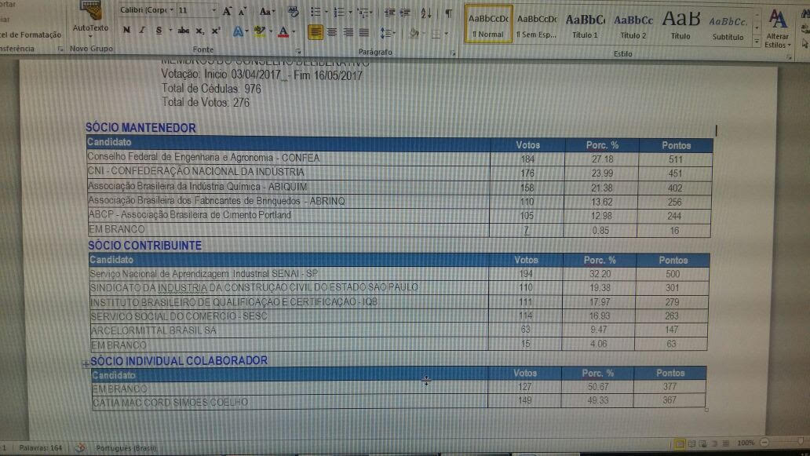
Iniciativas junto à ABNT
DESCONTOS NAS NORMAS\PARTICIPAÇÃO NAS COMISSÕES TÉCNICAS

Slide 29

Iniciativas junto à sociedade
  O debate em torno de temas emergentes como a inovação e as perspectivas para os setores elétrico e hídrico também integra as ações do Confea. Eventos Preparatório do Fórum Mundial da Água de 2018 – Brasília - DF

Slide 30
Edital de Chamamento para Parcerias Confea 2017: Os objetos que tratarão os termos de fomento são relacionados às áreas de interesse como EXERCÍCIO E REGULAMENTAÇÃO PROFISSIONAL, FISCALIZAÇÃO, ÉTICA, VALORIZAÇÃO E APRIMORAMENTO PROFISSIONAL, BEM COMO AS POLÍTICAS PÚBLICAS RELACIONADAS AO EXERCÍCIO E ATIVIDADES DAS PROFISSÕES VINCULADAS AO SISTEMA CONFEA/CREA.
Foram protocolizados 100 de projetos no Confea, resultado está publicado no site do Confea.

Slide 31


Notes:
31

Slide 32
Agradecemos a atenção!
Eng. Civil José Tadeu da Silva
Presidente do Conselho Federal de Engenharia e Agronomia presidente@confea.org.br
Eng. Civil José Gilberto Pereira de Campos
Assessor da Presidência
Conselho Federal de Engenharia e Agronomia jgilberto.campos@confea.org.br

